Slide 1


팀플의 모든 것
“티밍”
<발표자 : (조장) 김태환>
응용소프트웨어실습 6조
조장 : 2015722089 김태환
조원 : 2017203082 김찬진
2015726040 백찬우
2016722068 안유성

Slide 2

A Table of Contents
01
프로젝트 명
02
프로젝트 설명
03
프로젝트 개발환경
04
프로젝트 일정
05
팀원 분담 내역
06
발표 영상 링크

Slide 3

PART 1
프로젝트 명

Slide 4
1. Project “Teaming”
프로젝트 선정 배경
“나의 지금 상황에 딱 알맞은
주제를 선정하고 수업시간에
배운 내용을 활용하자!!”
→ 생활 밀착형 아이디어
“나는 지금 팀플 중 !!”

Slide 5
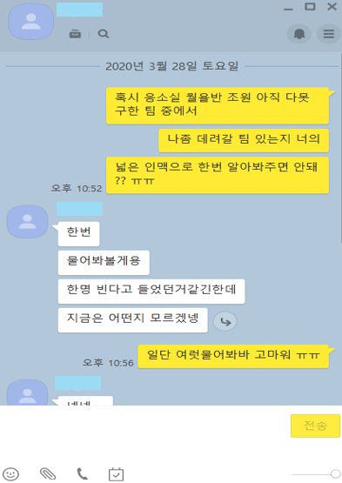
1. Project “Teaming”
프로젝트 선정 배경
불편함 1. 팀원 선정
마음에 맞는 팀원을 구하기는 하늘에 별 따기..
원하는 프로젝트에 마음이 맞는 팀원과 팀을 꾸리고 싶은 욕구
막상 팀원을 결정해도 서로 어색하여 주제를 못 정하고 있는 현실
마음에 드는 프로젝트 주제가 있으면 그곳에 내가 자발적으로 팀원으로 들어가면 좋겠다. 라는 생각

Slide 6
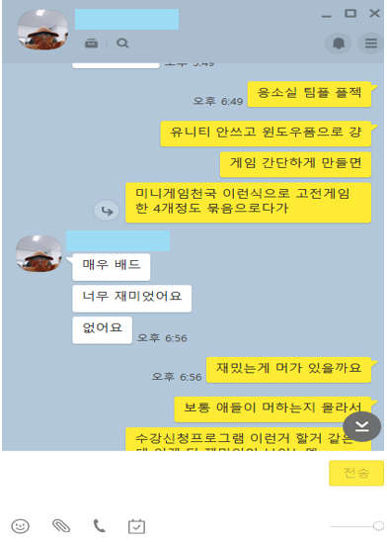
1. Project “Teaming”
프로젝트 선정 배경
불편함 2. 아이디어 검증
좋은 프로젝트의 출발점은 좋은 주제로 부터!
프로젝트의 주제 선정 시 참신한
아이디어의 부재
생각한 주제가 괜찮은 아이디어인지 객관적인 검증 과정 필요
객관적으로 내 프로젝트의 주제와 아이디어를 평가받을 수는 없을까? 라는 생각

Slide 7


1. Project “Teaming”
프로젝트 선정 배경
난 팀프로젝트 진행 시, 이런 점들이 불편해~ 너도 그래?
나도 똑같이 그 문제들 때문에 힘들어! 너가 해결해주라~

Slide 8
1. Project “Teaming”
프로젝트명
팀 프로젝트 진행 시,
팀원 결정의 문제점과 주제 선정의 어려움을 해결해보자!
→ 아이디어를 게시판에 올리면 추천시스템으로 객관적인 검증을 해주고, 마음에 드는 프로젝트에 팀원으로 참여할 수 있는 플랫폼 개발!!
Project “티밍 (Teaming)”

Slide 9

PART 2
프로젝트 내용

Slide 10
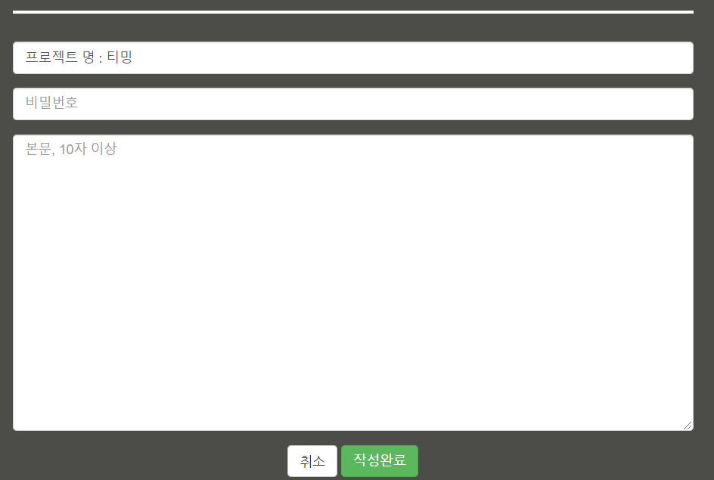
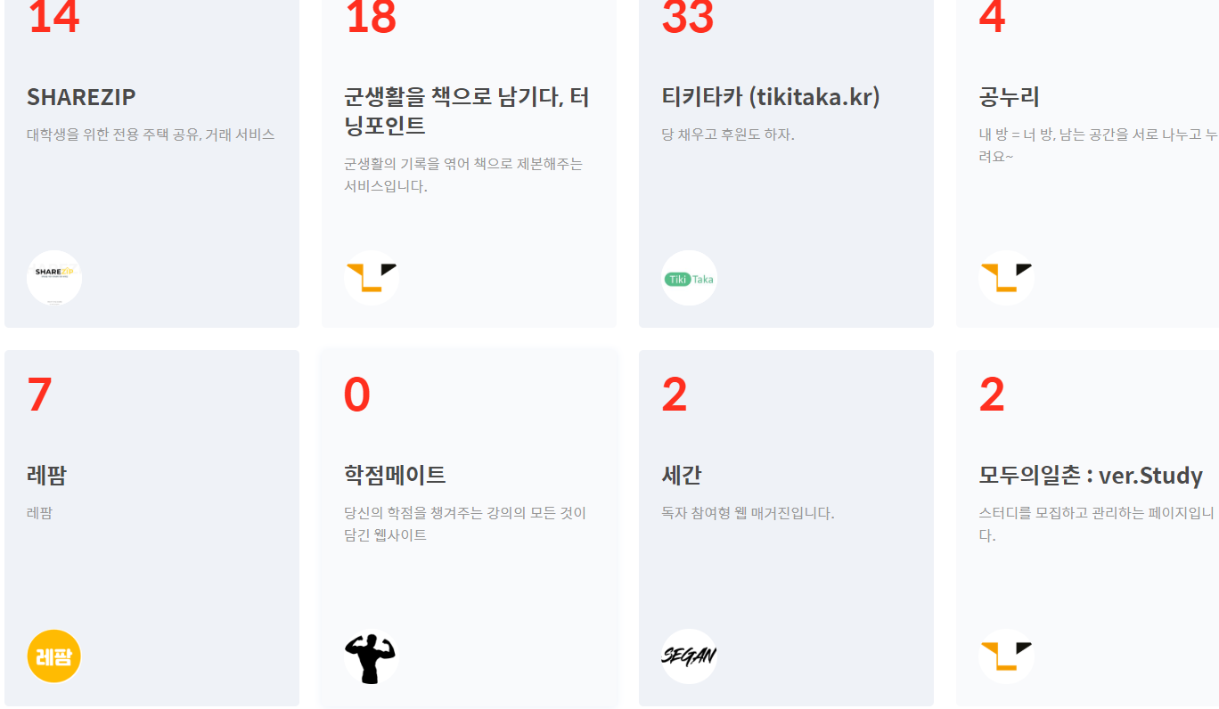
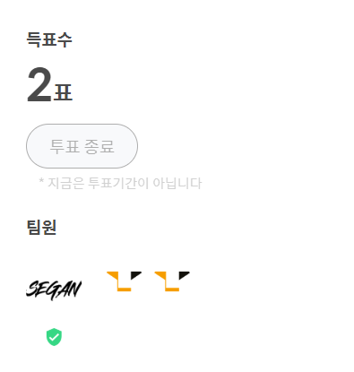
2. 프로젝트 내용
티밍의 필수 기능
1. 아이디어 등록 기능
2. 프로젝트 추천 시스템
3. 팀원 참가 기능

Slide 11
2. 프로젝트 내용
티밍의 필수 기능 – 아이디어 등록 기능
데이터베이스 연동을 통하여 로그인 시스템 구축
자신이 생각나는 프로젝트 주제와 설명을 게시글로 등록
등록된 글을 게시판에 보이도록 설정
Web으로 구현이 가능하지만, 응용소프트웨어실습 수업 내용을 활용하여 WinForm으로 구현할 예정
but) 너무 일관성이 떨어진다고
판단될 시에, 웹으로만 구현 예정

Slide 12
2. 프로젝트 내용
티밍의 필수 기능 – 프로젝트 추천 시스템
다른 사람이 등록한 프로젝트가 마음에 들면 추천 버튼을 누를 수 있도록 게시판 옵션 추가
자신이 투표한 프로젝트들이 무엇인지 보여주는 대시보드 메뉴 추가
웹을 구현하기 위하여 .Net 프레임워크인 ASP .NET을 사용 예정

Slide 13
2. 프로젝트 내용
티밍의 필수 기능 – 팀원 참가 기능
프로젝트들 중, 마음에 드는 주제가 있으면 팀원으로 참가하기 버튼을 통하여 매칭 시스템 구축
프로젝트 팀장이 승인 버튼을 누르면 팀원 매칭 성사
일정 팀원이 모이면 모집마감 표시
팀원들에게는 서로의 연락처 공개 또는 연락 할 수단 제공
웹 게시판의 기능을 일부 포함 하기 때문에 ASP .NET을 사용 예정

Slide 14
2. 프로젝트 내용
티밍의 선택 기능
▶ 프로젝트 선택 사항 (시간이 남을 시 진행)
교수님과 조교님을 위한 프로젝트 멘토, 멘티 시스템 구축
멘토, 멘티를 구하는 프로젝트는 교수님과 조교님이 참여하기 버튼으로 멘토 가능
2) 아이디어 오픈마켓 시스템 구축
실제 거래시스템은 구축이 어려우니, 채팅 시스템을 통하여 매매를 하도록 설정
3) 프로젝트 참여 승인이 완료되면 카카오톡 또는 SMS 알림 메시지 발송
실질적 상용화 단계까지 구축 목표
4) 자마린 (Xamarin) 을 이용한 어플리케이션으로의 개발
→ 웹 -> 모바일 로의 확장

Slide 15

PART 3
프로젝트 개발환경

Slide 16


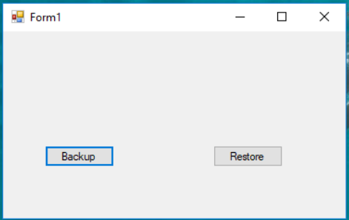
3. 개발환경
개발에 필요한 도구
ASP .NET
MySQL
WinForm
웹 페이지 구축을 위하여 C# 용 웹 프레임워크인 ASP .NET 사용예정
회원정보 및 프로젝트 내용 등 정보저장을 위하여 MySQL DBMS 사용예정
로그인 화면 구현 시 WinForm 사용 예정
But, 웹으로만 구현 하는 것이 사용자 편리성 입장에서 볼 때 좋다면 웹 로그인 방법으로 수정 예정
운영체제(OS) : Windows 10 사용

Slide 17
PART 4
프로젝트 일정

Slide 18
4. 프로젝트 일정
주차 별 프로젝트 계획
주차 항목 | 5 | 6 | 7 | 8 | 9 | 10 | 11 | 12 | 13 | 14 | 15
로그인 기능 구현
아이디어 등록 기능 구현
프로젝트 추천 시스템 구현
프로젝트 매칭 시스템 구현
추가 기능 구현
발표 자료 작성 및 최종 발표

Slide 19
PART 5
팀원 분담 내역

Slide 20
5. 팀원 분담 내역
팀원 별 역할
팀원 | 역할 분담 내역
(팀장) 김태환 | 프로젝트 매칭 시스템 구현 총괄 및 추가 기능 구현, 프로젝트 수행 총괄 및 최종 발표
(팀원) 김찬진 | 로그인 기능 구현 총괄 담당 및 전체적인 UI 디자인 개발 담당
(팀원) 백찬우 | 아이디어 등록 기능 구현 총괄 담당 및 추가적인 아이디어 설계
(팀원) 안유성 | 프로젝트 추천 시스템 구현 총괄 및 대시보드 기능 설계

Slide 21
PART 6
발표 영상 링크

Slide 22

6. 발표 영상 링크
Youtube Link
★ 발표 영상 링크
https://youtu.be/Cf4qcb0HrUU

Slide 23

Thank You

